Slide 1
স্বাগতম
ALLPPT.com _ Free PowerPoint Templates, Diagrams and Charts

Slide 2
উপস্থাপনায়…
A
বিজয় লাল দে
নাম
B
সহকারী শিক্ষক
পদবী
ফেরুয়া সরকারী প্রাথমিক বিদ্যালয়
C
বিদ্যালয়ের নাম
শাহরাস্তি, চাঁদপুর।
D
ঠিকানা
E
Email: bldey171@gmail.com
Mobile: 01921390274
মোবাইল

Slide 3
পাঠ পরিচিতি
দ্বিতীয় শ্রেণি
বিষয় : বাংলা
অধ্যায়: ৮, পাঠ : নানা রঙের ফুলফল
পাঠ্যাংশ: অনুশীলনী ১,২,৩
পিরিয়ড: 5

Slide 4
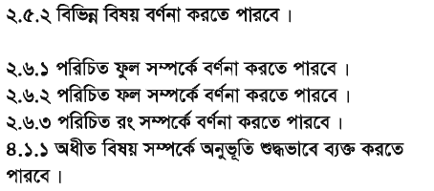
শিখনফল

Slide 5
চলো একটা ছড়া আবৃত্তি করি..
ঝড় এলো এলো ঝড়
আম পড় আম পড়
কাঁচা আম পাকা আম
টক টক মিষ্টি
এই যা এলো বুঝি বৃষ্টি।

Slide 6
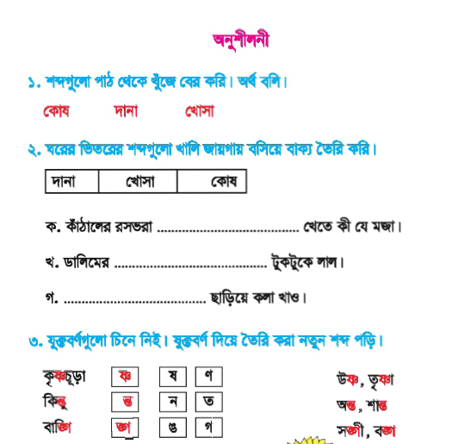
বইয়ের ৩০ নং পৃষ্ঠা খোলো..

Slide 7
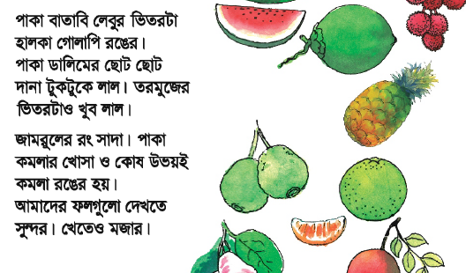
অনুশীলনী
নিচের শব্দগুলো খুঁজে বের করি..
কোষ
খোসা
দানা

Slide 8
এসো শব্দগুলোর অর্থ জানি ও বাক্য গঠন করি..
কোষ
=কোয়া
পাকা কমলার কোষ কমলা রঙের হয়।
=চামড়া
খোসা
পাকা কলার খোসা হলুদ রঙের হয়।
=বিচি
ডালিমের দানা টুকটুকে লাল।
দানা

Slide 9
খালিঘরে শব্দ বসাই..
কোষ
খোসা
দানা
কোষ
ক. কাঁঠালের রসভরা …….…. খেতে কী মজা।
দানা
খ. ডালিমের ………….…. টুকটুকে লাল।
খোসা
গ. …………….….. ছাড়িয়ে কলা খাও।

Slide 10
এসো যুক্তবর্ণ অনুশীলন করি..
কৃòচূড়া
ò
ষ
ণ
কিন্তু
ন্ত
ন
ত
বাঙ্গি
ঙ্গ
ঙ
গ

Slide 11
বাক্য গঠন কর..
সুবাস
সুন্দর
লাল
হরেক
মজার

Slide 12
বাড়ির কাজ
অনুশীলনী ১,২ লিখে আনবে।

Slide 13
ধ
ন্য
বা
দ

